Slide 1

Методика осуществления контроля, предусмотренного частью 5 статьи 99 44-ФЗ, а также проверки сведений о государственном контракте в соответствии с постановлением Правительства РФ №1084
Заместитель начальника Управления интегрированных информационных систем государственных финансов Федерального казначейства
Н.В. Бабко

Slide 2
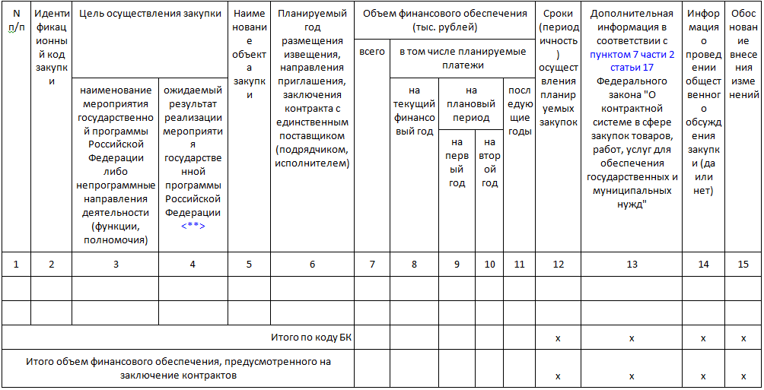

Методика контроля Плана закупок,
сформированного по форме плана закупок товаров, работ, услуг для обеспечения федеральных нужд, утвержденной постановлением Правительства Российской Федерации от 15 июня 2015 г. №552
1
Объем финансового обеспечения, включенный в ПЗ на 2017, 2018, 2019 годы
Объем доведенного финансового обеспечения на закупки
2
Объем финансового обеспечения, включенный в ПЗ на последующие периоды (начиная с 2020 г.)
Объем средств, предусмотренный нормативным правовым актом, предоставленным Заказчиком
1
1
1
2
По форме, установленной Приказом Минфина России от 04.07.2016 N 104н
См. слайд 14

Slide 3
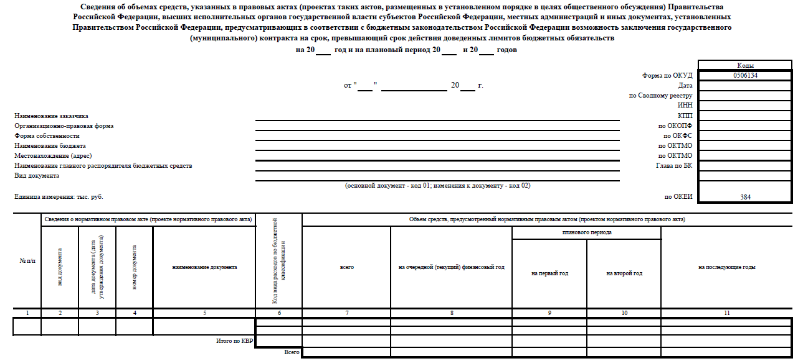
Приложение N 5 к Порядку взаимодействия Федерального казначейства с субъектами контроля, указанными в пунктах 3 и 6 Правил осуществления контроля, предусмотренного частью 5 статьи 99, утвержденному приказом Минфина России от 04.07.2016 N 104н
Предоставляется через СУФД
2

Slide 4
Особенности контроля Плана закупок на очередной год и плановый период,
сформированного различными типами заказчиков
1
ЗАКАЗчИКИ:
ФОИВ; ГК, ВНБ, ФОИВ, ФКУ, ОГВ, ГКУ, ОМСУ, МКУ, организации, осуществляющие закупки от их имени
Объем финансового обеспечения, включенный в ПЗ, в разрезе лет (2017, 2018, 2019 годы)
(ЛБО на соответствующий финансовый год: 2017, 2018, 2019 год) – (БО, вне ПЗ, код типа «2»)
2
ЗАКАЗчИКИ:
БУ, АУ
Объем финансового обеспечения, включенный в ПЗ, в разрезе лет (2017, 2018, 2019 годы)
Выплаты по расходам на закупку товаров, работ, услуг, предусмотренных ПФхД (строка 2001, гр. 7, 8, 9)
3
Объем финансового обеспечения, включенный в ПЗ за счет субсидии на кап.вложения, в разрезе лет (2017, 2018, 2019 годы)
Объем финансового обеспечения по соглашениям о предоставлении субсидий на кап.вложения на 2017, 2018, 2019 годы
ЗАКАЗчИКИ:
ГУП, МУП

Slide 5
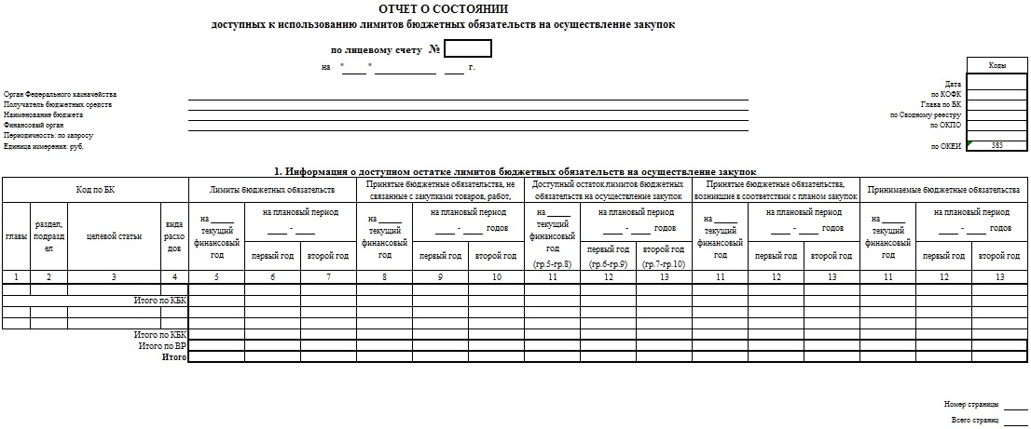
Планируемый к реализации в ППО «АСФК (OEBS)»
отчет «Отчет о состоянии доступных к использованию лимитов бюджетных обязательств на осуществление закупок»
План закупок
ППО «АСФК (OEBS)»
1
1
1
2
1
1
1
1
2
3

Slide 6
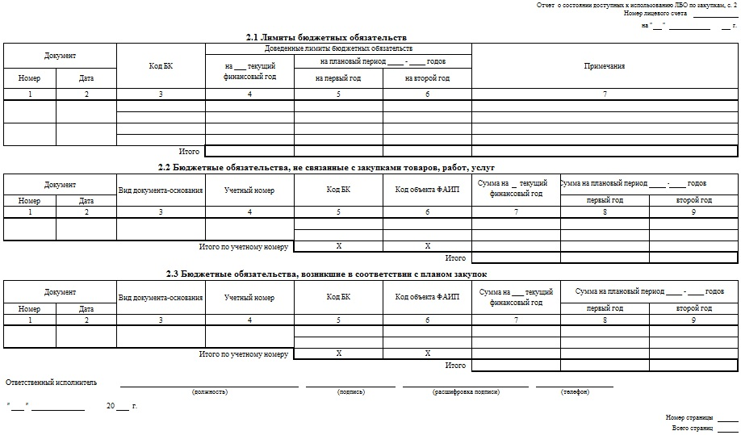
Отчет о состоянии доступных к использованию лимитов бюджетных обязательств на осуществление закупок
В параметрах отчета предусмотрена возможность формирования Отчета по одному получателю бюджетных средств (в параметре формирования отчета указывается конкретный лицевой счет), а также по нескольким получателям бюджетных средств (в параметре формирования отчета указывается множество лицевых счетов). В случае указания в параметре нескольких получателей бюджетных средств
(т.е. множества лицевых счетов), отчет должен формироваться без Разделов 2.1-2.3 Отчета. При этом данные по каждому получателю бюджетных средств (лицевому счету) формируются на отдельных листах

Slide 7
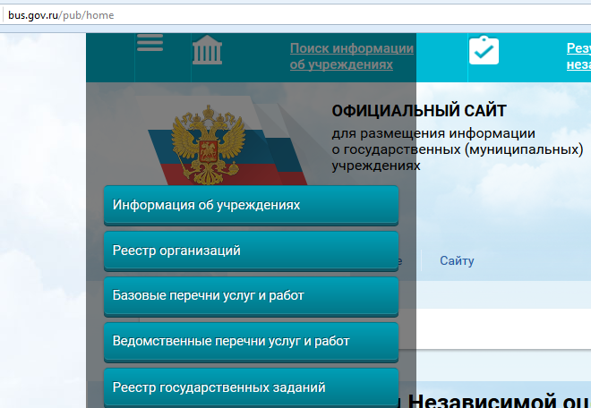
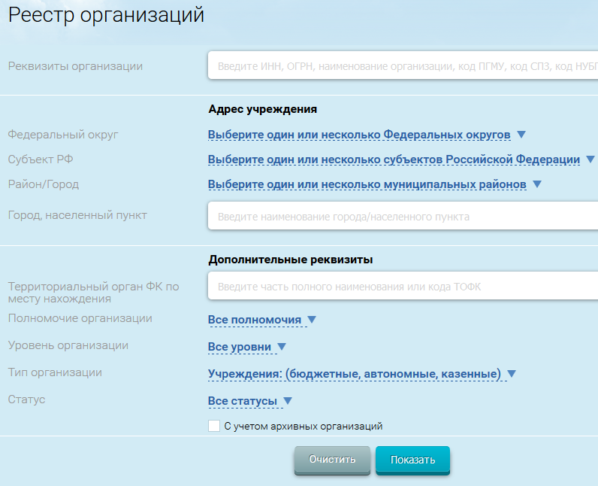
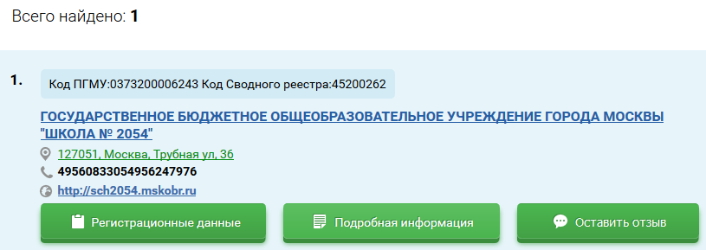
ПФхД на общероссийском официальном сайте в сети Интернет для размещения информации о государственных (муниципальных) учреждениях (www. bus.gov.ru)
1
Поиск организации по ИНН, ОГРН, Наименованию, коду ПГМУ, коду СПЗ, коду НУБП, коду РУБП, коду ПУБП.
Например, «школа 2054»
2
Подвести курсор к целевому учреждению в результатах запроса.
3

Slide 8
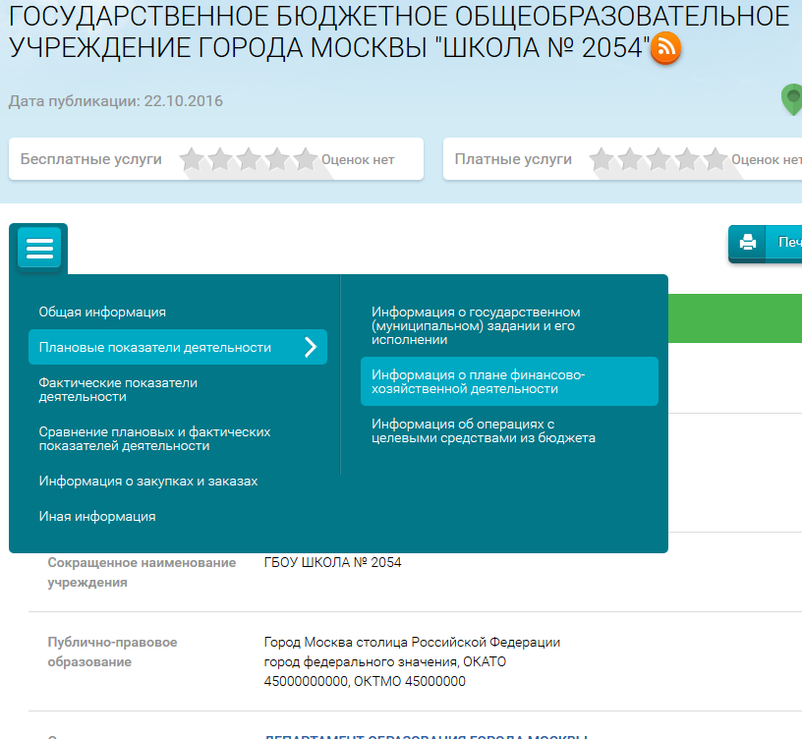
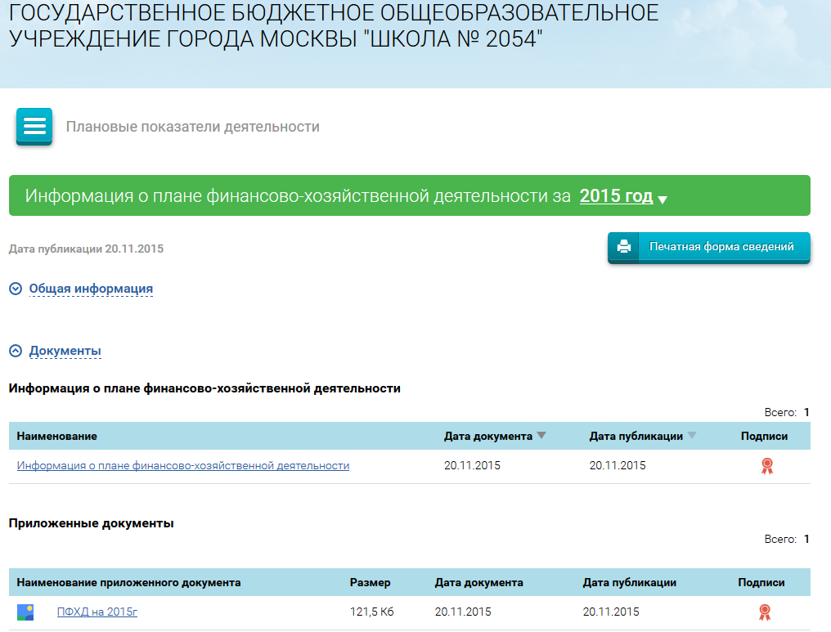
ПФхД на общероссийском официальном сайте в сети Интернет для размещения информации о государственных (муниципальных) учреждениях (www. bus.gov.ru)
4
5
Вывод ПФХД на печать
Вывод ПФХД в структурированном виде в браузере
Вывод ПФХД в файл Excel

Slide 9
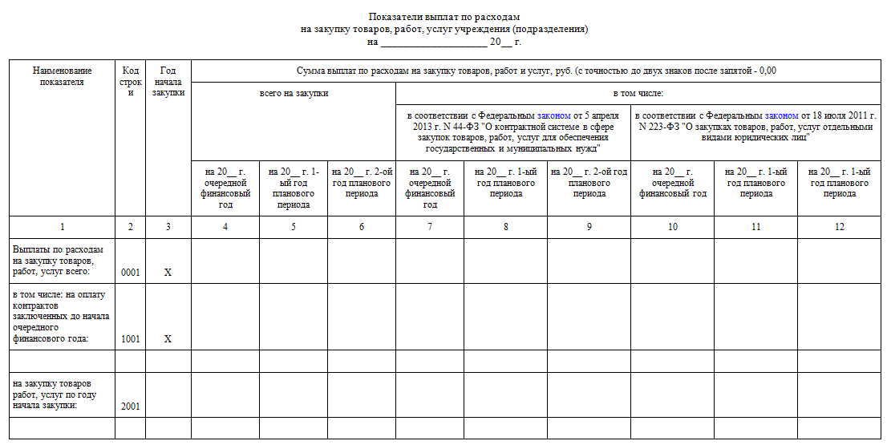
Особенности контроля Плана закупок на очередной год и плановый период, сформированного бюджетным (автономным) учреждением
Таблица 2.1 ПФхД
(Приказ Минфина России от 28.07.2010 N 81н (ред. от 29.08.2016) «О требованиях к плану финансово-хозяйственной деятельности государственного (муниципального) учреждения»)
План закупок
1
1
1
2
1
1
1

Slide 10
Личный кабинет Органа уполномоченного на осуществление контроля в соответствии с частью 5 статьи 99 Закона № 44-ФЗ
Блок поиска
по Заказчику
по ИКЗ
по ОПЗ
по датам
по статусу
по состоянию
Фильтр по объектам контроля
Найденные Объекты контроля
истек срок проведения
контроля
срок проведения
контроля истекает
необходимо подписать
протокол контроля

Slide 11
Работа с перечнем планов закупок
1
Выберите вкладку «Планы закупок»
2
Выберите план закупок для формирования результатов контроля
3
В контекстном меню выберите пункт «Сформировать результаты контроля»
1
2
3

Slide 12
Формирование результатов контроля
1
Укажите реквизиты документа, содержащего информацию для осуществления контроля
1
2
Укажите информацию о результатах контроля в отношении ИКЗ плана закупок, используя кнопки массовых операций:
«Пройден» / «Не пройден»
3
Используйте итоговые показатели плана закупок для принятия решения
4
Выберите итоговый результат контроля по плану
закупок: «Контроль пройден», «Контроль не пройден». Напишите комментарий при необходимости.
2
5
Используйте кнопку «Сформировать результаты контроля» для формирования, подписания результатов контроля и направления их в ЛК Заказчика
3
4
5

Slide 13
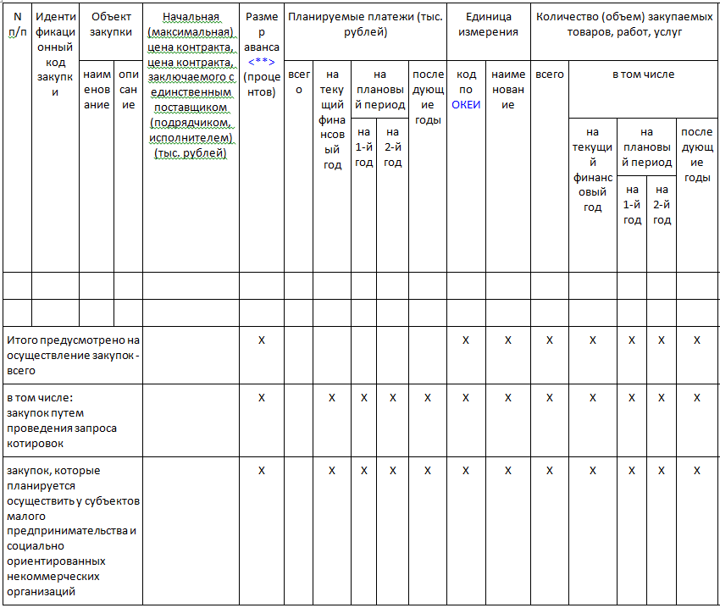
Методика контроля Плана-графика закупок,
сформированного по форме плана-графика закупок товаров, работ, услуг для обеспечения федеральных нужд, утвержденной постановлением Правительства Российской Федерации от 15 июня 2015 г. №553
План закупок
Планируемые платежи, сгруппированные по соответствующему ИКЗ в ПГЗ
Объем финансового обеспечения по соответствующему ИКЗ в ПЗ в соответствующем периоде
План-график закупок

Slide 14
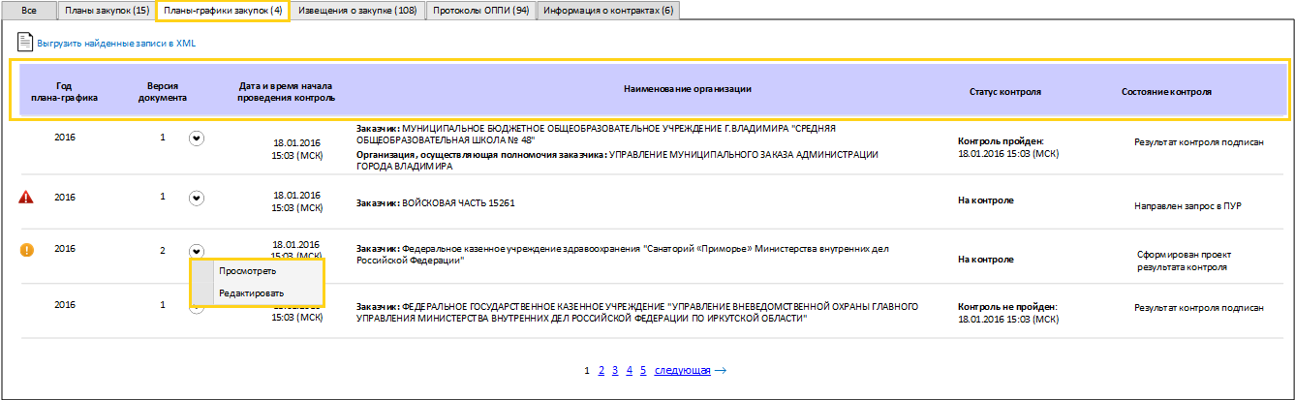
Работа с Планом-графиком закупок.
Личный кабинет Органа уполномоченного на осуществление контроля
в соответствии с частью 5 статьи 99 Закона № 44-ФЗ
Блок поиска
по Заказчику
по ИКЗ
по ОПЗ
по датам
по статусу
по состоянию
Фильтр по объектам контроля
Найденные Объекты контроля
истек срок проведения
контроля
срок проведения
контроля истекает
необходимо подписать
протокол контроля

Slide 15
Работа с Планом-графиком закупок
1
Выберите вкладку «Планы- графики закупок»
2
Выберите план – график закупок для формирования результатов контроля
3
В контекстном меню выберите пункт «Сформировать результаты контроля»
1
2
3

Slide 16
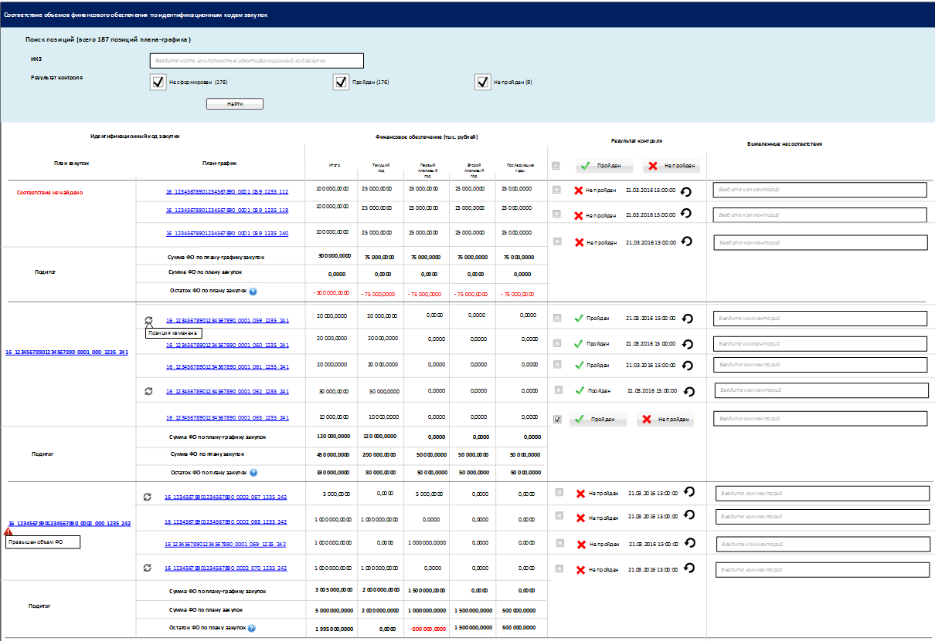
Контроль соответствия информации об ИКЗ и объеме ФО, содержащейся в планах-графиках и информации, содержащейся в планах закупок
1
Укажите информацию о результатах контроля в отношении ИКЗ плана - графика закупок, используя кнопки массовых операций: «Пройден» / «Не пройден»
2
Используйте итоговые показатели плана – графика закупок для принятия решения
3
Выберите итоговый результат контроля по плану – графику закупок: «Контроль пройден», «Контроль не пройден». Напишите комментарий при необходимости
2
4
Используйте кнопку «Сформировать результаты контроля» для формирования, подписания результатов контроля и направления их в ЛК Заказчика
1
Автоматическое формирование проекта уведомления о соответствии контролируемой информации
2
5
6
Автоматическое формирование проекта протокола несоответствия контролируемой информации
2
3
4
6
5

Slide 17
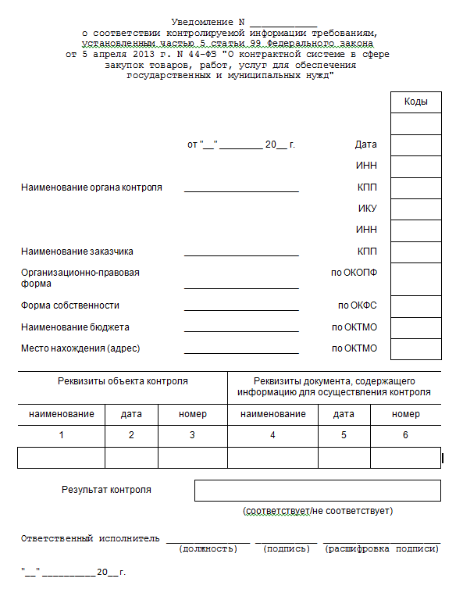
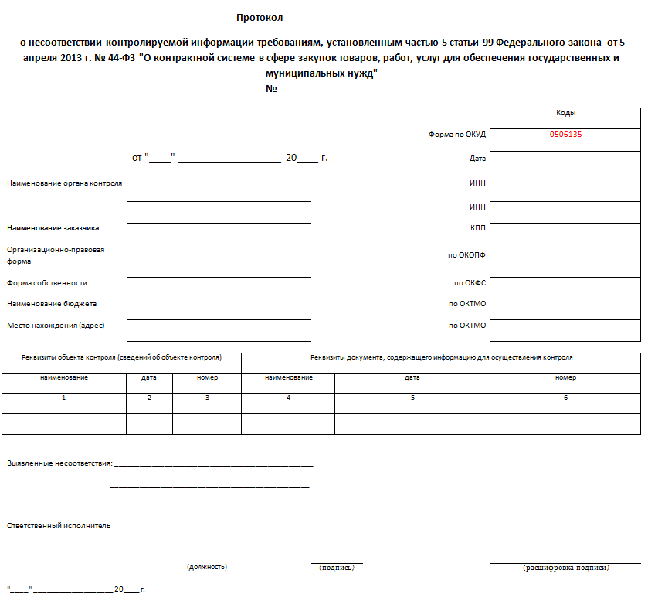
Формирование результатов контроля
Уведомление о соответствии контролируемой информации требованиям, установленным частью 5 статьи 99 Закона № 44-ФЗ
Протокол о несоответствии контролируемой информации требованиям, установленным частью 5 статьи 99 Закона № 44-ФЗ

Slide 18
Методика контроля Извещения о закупке, документации о закупке
Методика контроля Извещений, проекта контракта, заключаемого с ЕП
ИКЗ в извещении
ИКЗ в ПГЗ
НМцК в извещении
НМцК в ПГЗ, за исключением «особых» закупок
НМцК в извещении
НМцК в ПГЗ, для «особых»
закупок
+
Дополнительный контроль Извещений
ЗАКАЗчИКИ:
ФОИВ, ФКУ
Принимаемое БО
В наличии
Сумма принимаемого БО
НМцК в извещении

Slide 19
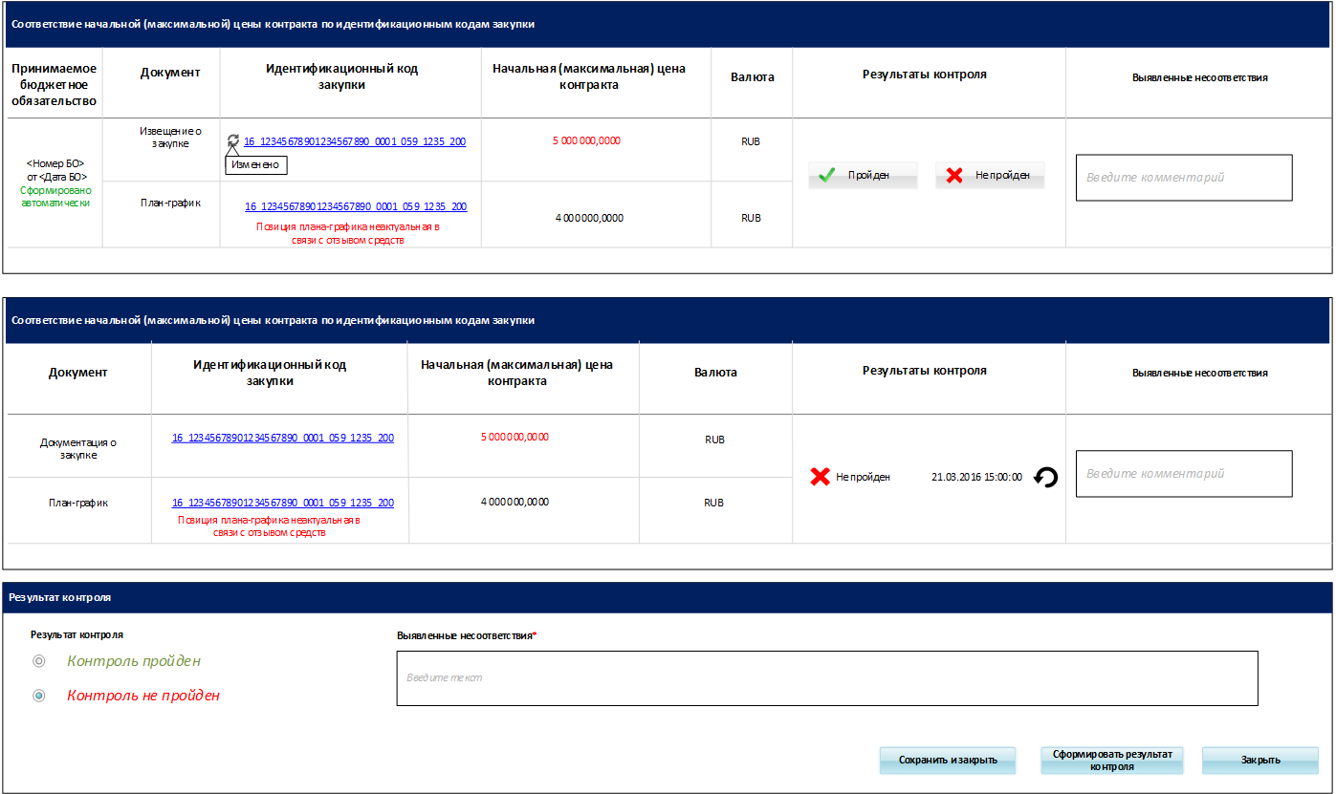
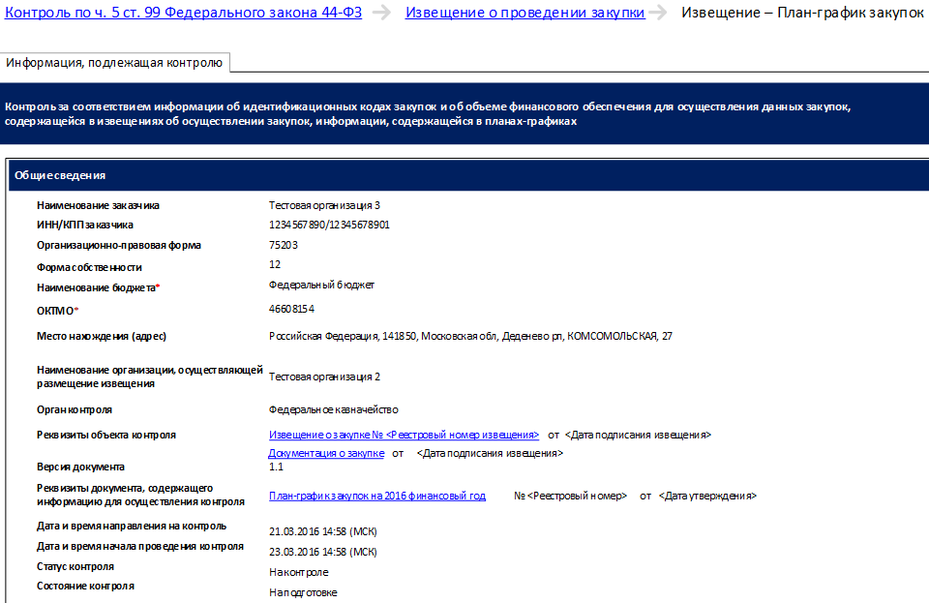
Контроль соответствия информации об ИКЗ и объеме ФО, содержащейся в Извещениях об осуществлении закупок и информации, содержащейся в планах- графиках
3
2
1
Возможность просмотра показателей извещения об осуществлении закупки, подлежащих контролю, а также плана- графика закупок
4
5
1
2
Соответствие начальной (максимальной) цены контракта по идентификационным кодам закупки: ИКЗ, НМцК, сумма принимаемого БО (для Заказчиков, являющихся органами власти или казёнными учреждениями)
7
6
Необходим визуальный контроль по принимаемым БО, формируемым в АСФК
6
Автоматическое формирование проекта уведомления о соответствии контролируемой информации о соответствии контролируемой информации о соответствии контролируемой информации в случае соответствия НМЦК и ИКЗ в извещении об осуществлении закупки и размещенной версии ПГЗ, при отсутствии для действующего размещенного ПЗ утвержденного протокола несоответствия в связи с отзывом средств, а также (для федеральных казенных учреждений и федеральных органов исполнительной власти) при условии наличия признака указания номера принимаемого БО в автоматическом режиме
3
4
Выберите итоговый результат контроля по плану – графику закупок: «Контроль пройден», «Контроль не пройден». Напишите комментарий при необходимости
5
Используйте кнопку «Сформировать результаты контроля» для формирования, подписания результатов контроля и направления их в ЛК Заказчика
7
Автоматическое формирование проекта протокола несоответствия контроля в случае несоответствия НМцК и ИКЗ в извещении об осуществлении закупки и размещенной версии ПГЗ или при наличии для действующего размещенного ПЗ утвержденного протокола несоответствия в связи с отзывом средств, а также если в извещении отсутствует связь с позицией плана-графика

Slide 20
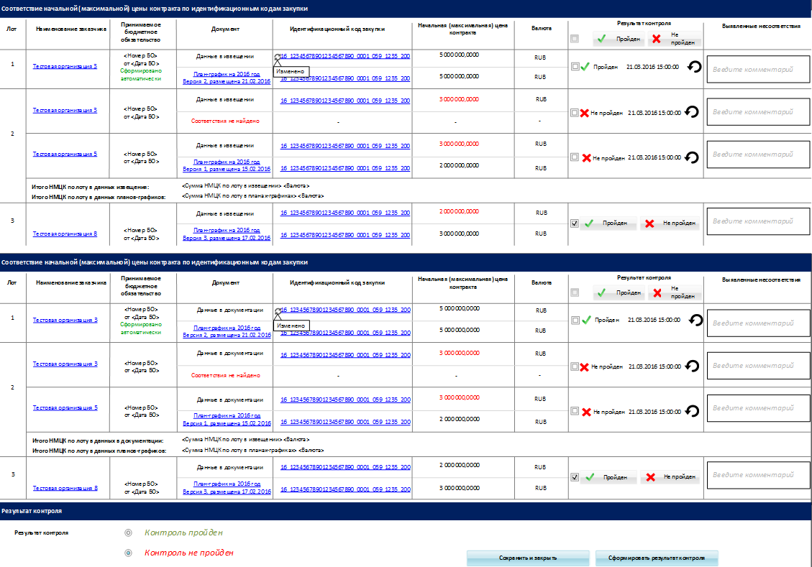
Особенности контроля извещений/документации о закупке
по совместным торгам и централизованным закупкам
Контроль за соответствием информации об ИКЗ и объеме ФО, содержащейся в Извещениям об осуществлении закупок, информации, содержащейся в планах-графиках
!
Контроль осуществляется по каждому ИКЗ, указанному в Извещении (документации о закупке)
!
!

Slide 21
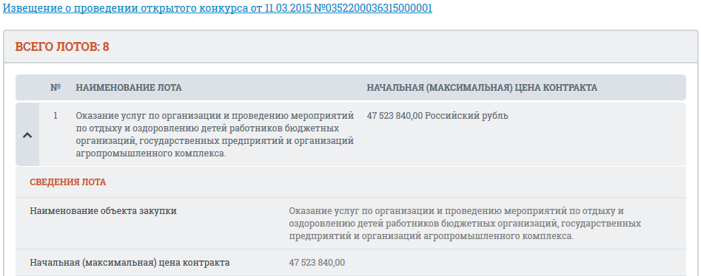
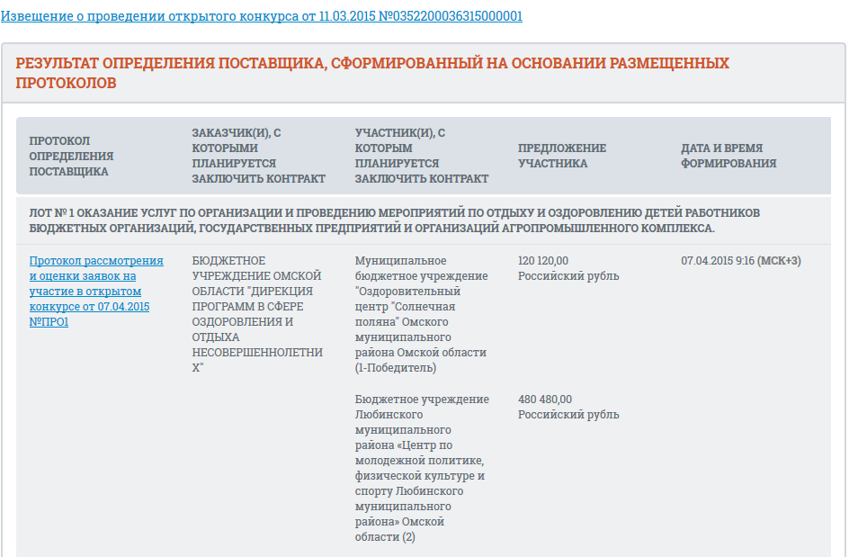
Методика контроля Протокола определения поставщика (подрядчика, исполнителя)
Методика контроля Протокола
ИКЗ в протоколе
ИКЗ в извещении
цена участника 1
НМцК в извещении
цена участника 2

Slide 22
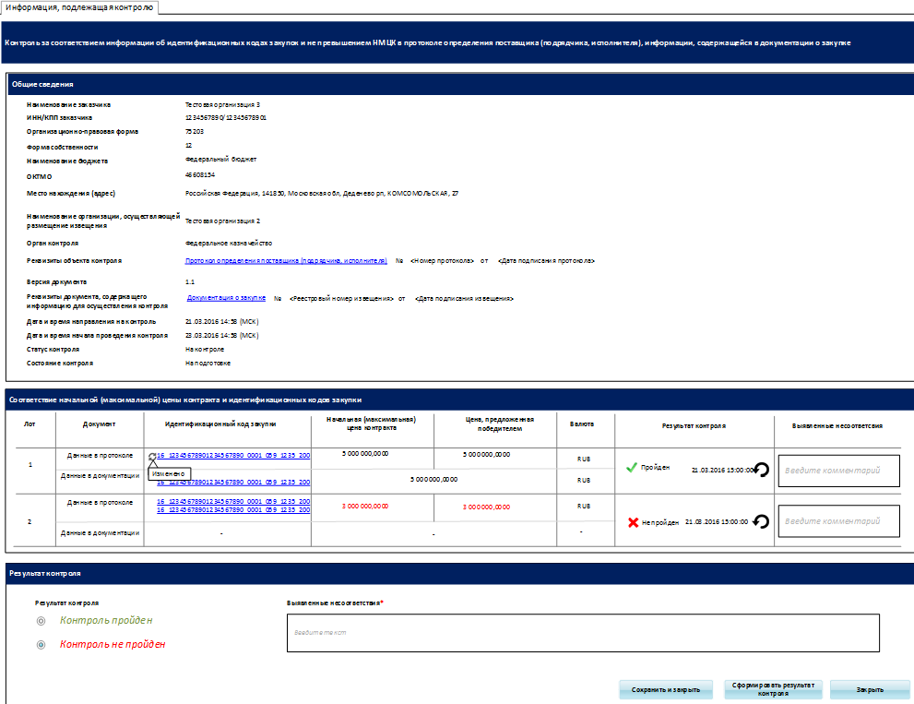
Контроль соответствия информации об ИКЗ и не превышения НМцК в Протоколе определения поставщика (подрядчика, исполнителя), информации, содержащейся в документации о закупке
1
Возможность просмотра показателей Протокола определения поставщика (подрядчика, исполнителя), подлежащих контролю (контролю подлежит информация по 2 участникам), и документации о закупке
2
Соответствие начальной (максимальной) цены контракта и идентификационного кода закупки: ИКЗ, НМцК /цена предложенная победителем
1
3
Выберите итоговый результат контроля по плану – графику закупок: «Контроль пройден», «Контроль не пройден». Напишите комментарий при необходимости
4
Используйте кнопку «Сформировать результаты контроля» для формирования, подписания результатов контроля и направления их в ЛК Заказчика
Автоматическое формирование проекта уведомления о соответствии контролируемой информации
2
5
6
Автоматическое формирование проекта протокола несоответствия контроля в случае несоответствия
3
4
6
5

Slide 23

Методика контроля сведений о контракте, включаемых в Реестр контрактов
1
Контроль сведений о Контрактах в соответствии с частью 5 статьи 99 Федерального закона №44-ФЗ,
2
Соответствие информации, включенной в Реестр контрактов, условиям контракта (изменениям, внесенным в Контракт), в соответствии с постановлением Правительства Российской Федерации от 28.11.2013 г. № 1084
ИКЗ в Cведениях
ИКЗ в Контракте
- наименование объекта закупки;
- Срок исполнения контракта;
- Наименование юридического лица;
- Фамилия, имя, отчество физического лица;
- ИНН (подрядчика, исполнителя)
Сумма в Cведениях
Сумма в Контракте
+
Дополнительный контроль Контрактов, в соответствии с приказом Минфина России от 30.12.2015 № 221н
ЗАКАЗчИКИ:
ФОИВ, ФКУ
Информация, включенная в Сведения о БО
Условия ГК
+
В соответствии с планируемыми изменениями в постановление Правительства Российской Федерации от 28.11.2013 г. № 1084
- Количество товара, объем работ и услуг (при наличии);
- Единица измерения товара, объема работ и услуг

Slide 24
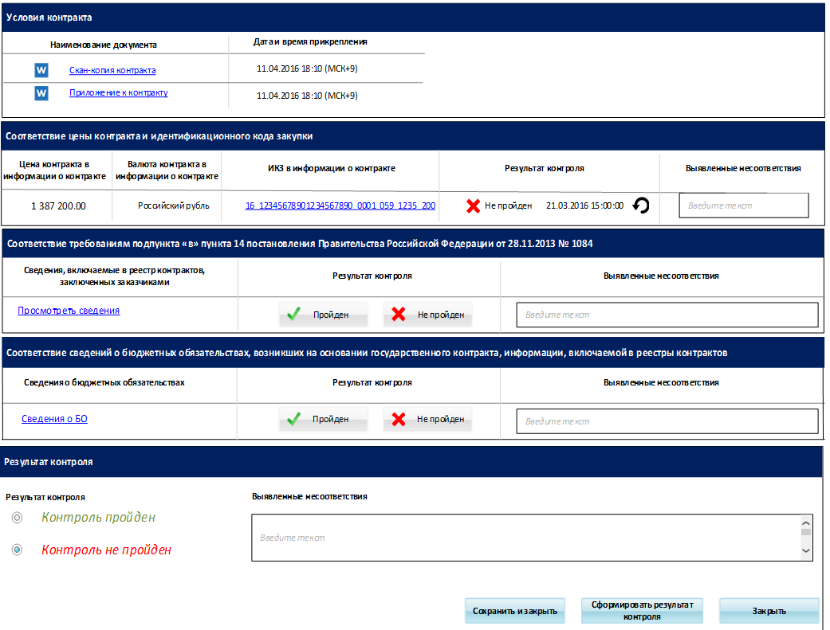
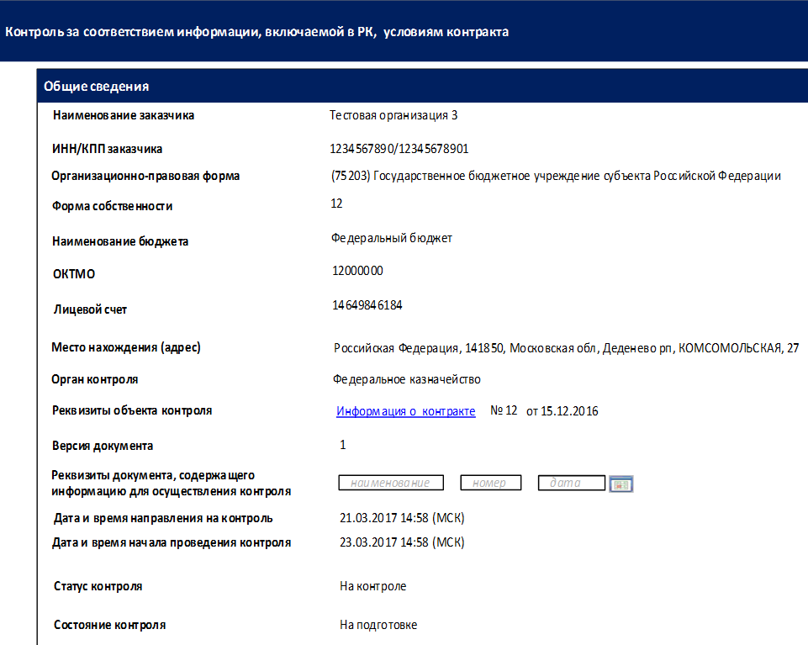
Контроль за информации, размещаемой в Реестре контрактов
2
3
1
4
5
1
Возможность просмотра показателей Контракта, подлежащих контролю
2
Возможность просмотра Условий Контракта
3
Соответствие начальной (максимальной) цены контракта и идентификационного кода закупки: ИКЗ (в случае, если контракт заключен по результатам определения поставщика (подрядчика, исполнителя) по тем, закупкам, которые ИКЗ не содержат, в соответствующем поле отображается сообщение «ИКЗ в реестр контрактов, заключенных заказчиком, не включается»), цена контракта
6
8
7
4
Соответствие сведений, включаемых в реестр контрактов, заключенных заказчиком, требованиям пп. «в» п.14 постановления Правительства РФ № 1084
7
Автоматическое формирование проекта уведомления о соответствии контролируемой информации
5
Соответствие сведений о Бюджетных обязательствах, возникших на основании государственного контракта, информации, включаемой в реестры контрактов (отображается при наличии сведений о БО)
8
Автоматическое формирование проекта протокола несоответствия контроля
6
Выберите итоговый результат контроля по плану – графику закупок: «Контроль пройден», «Контроль не пройден». Напишите комментарий при необходимости. «Сформировать результаты контроля» для формирования, подписания результатов контроля и направления их в ЛК Заказчика.

Slide 25
Особенности осуществления контроля для финансовых органов Российской Федерации
Настройка связи между субъектами контроля и органом контроля.
Пилотирование функционала Личного кабинета органа контроля
Визуальный контроль.
Формирование протоколов о несоответствии и уведомлений о прохождении контроля сотрудником органа контроля
Автоматическое формирование проектов результатов контроля
декабрь
2016
январь
2017
март
2017

Slide 26
Спасибо за внимание!

